Slide 1
Pose Estimation and Object Detection
Dataset Analysis
신현준

Slide 2
Index
Human Pose Estimation
MPII dataset
leeds sports pose dataset
Object detection
Pascal VOC dataset
MS COCO dataset
ImageNet dataset
OpenImage dataset

Slide 3
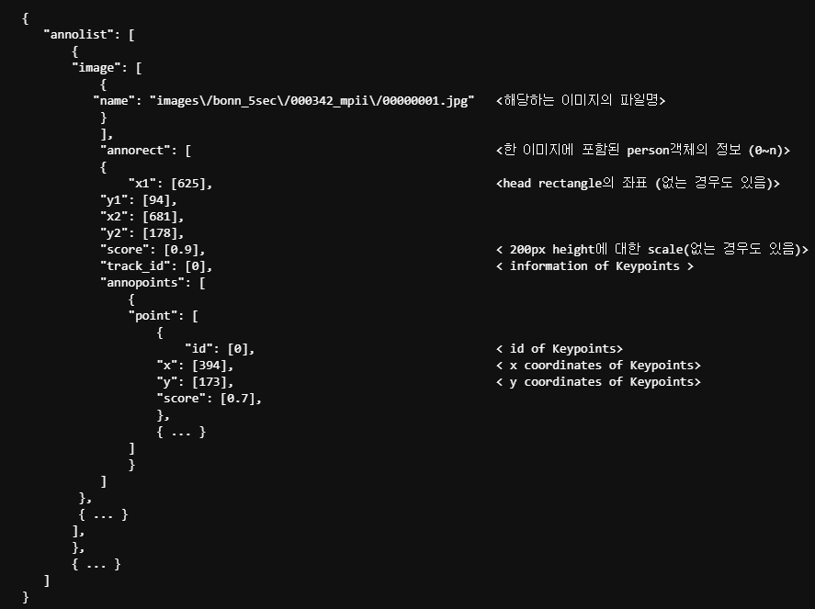
MPII Dataset

Slide 4
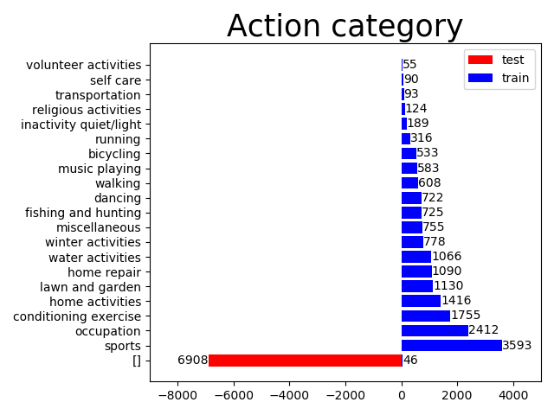
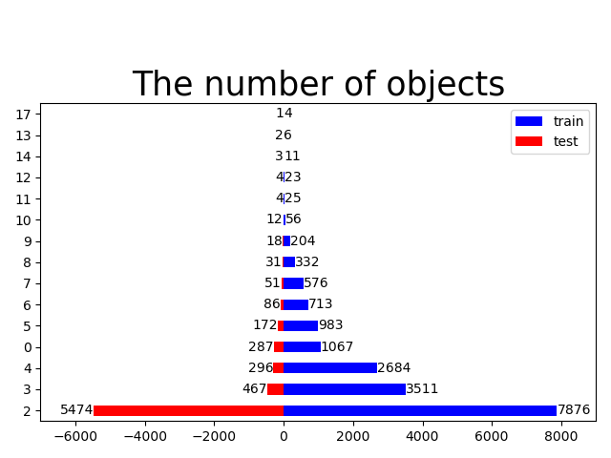
MPII Dataset
Human pose-estimate Dataset
image
24987 개 (train:18079, test:6908)
Object (Keypoints가 존재하는 경우)
28883 개
Size
Min
W: 272.0
H: 400.0
Max
W: 1920.0
H: 1080.0
Mean
W: 1333.014009
H: 771.671230

Slide 5
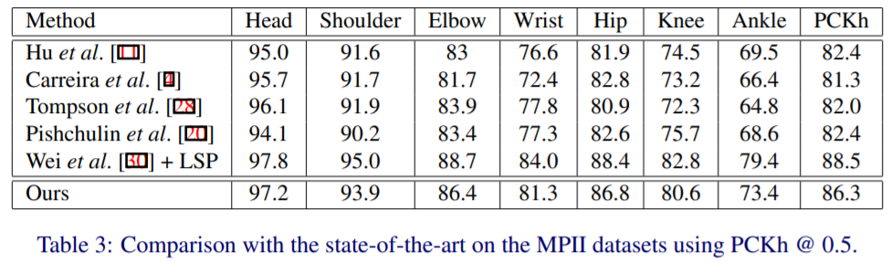
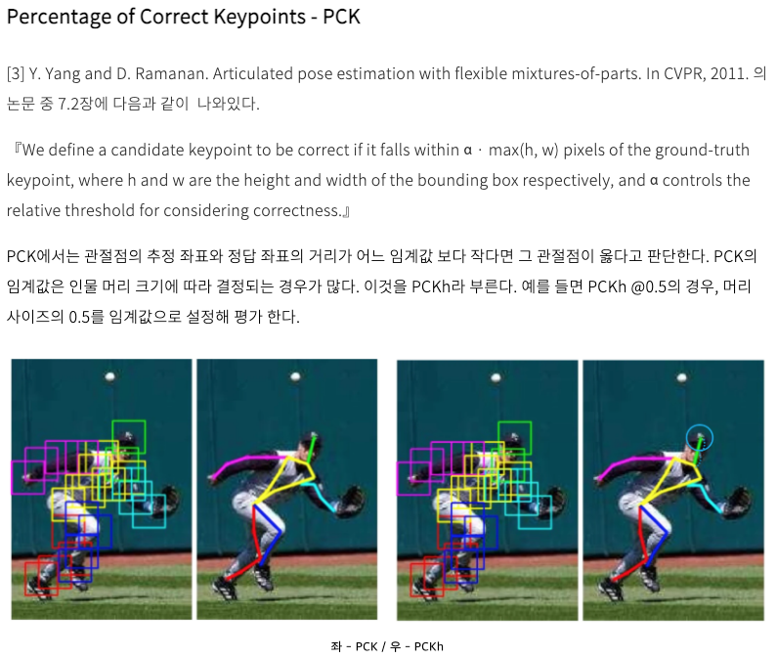
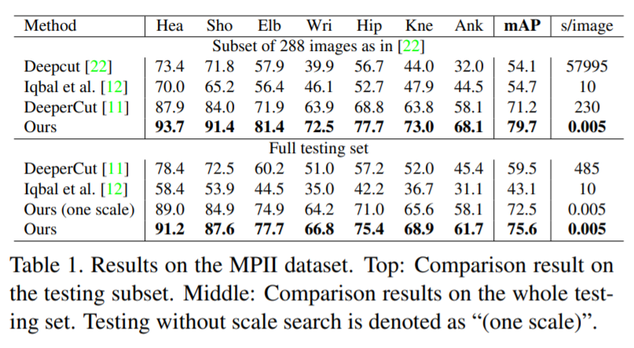
MPII Dataset
Bottom 3 items
Ankle
Knee
Wrist
PCK: Percentage of Correct Keypoint
PCKh: using head size instead of bounding box size
[1] An Efficient Convolutional Network for Human Pose Estimation
[2] Realtime Multi-Person 2D Pose Estimation using Part Affinity Fields

Slide 6
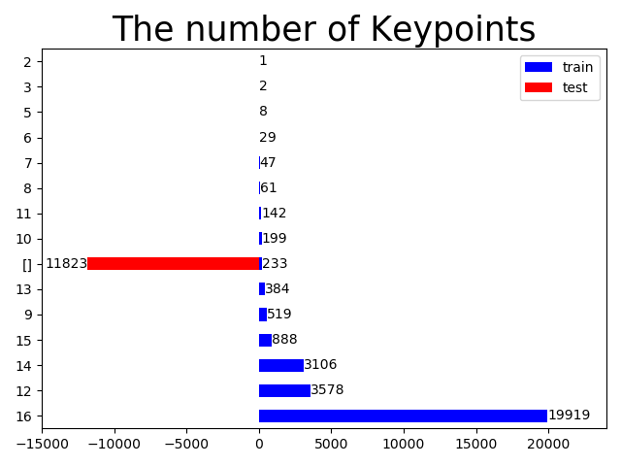
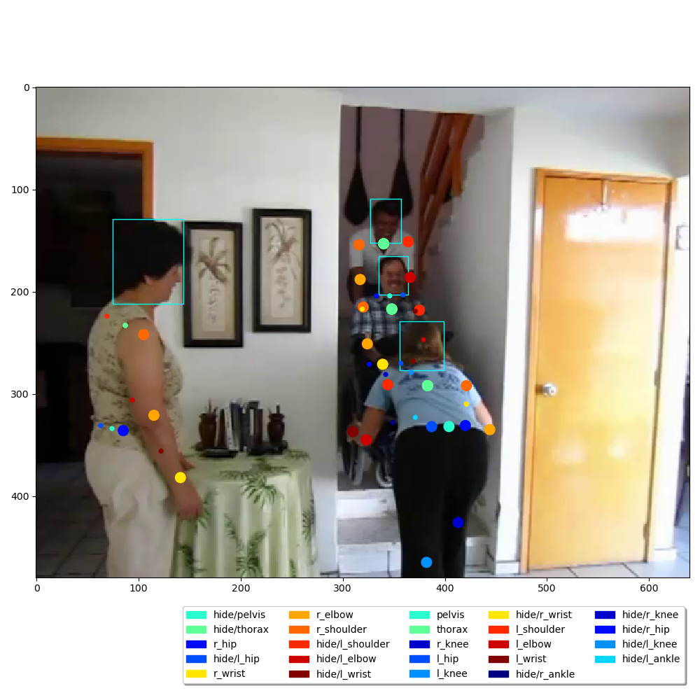
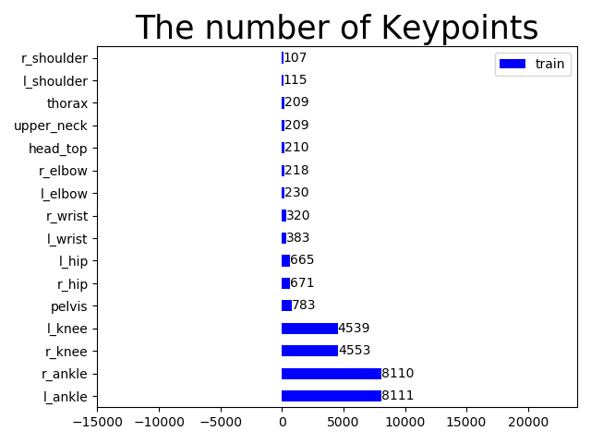
MPII Dataset
Keypoints
Inner Keypoints example [12, 14, 16, 12]
['r_ankle', 'r_knee', 'l_knee', 'l_ankle']
['r_ankle', 'r_knee', 'l_knee', 'l_ankle']
['r_ankle', 'l_ankle']
없는 Keypoints (총 8964개)

Slide 7
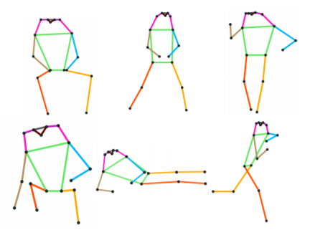
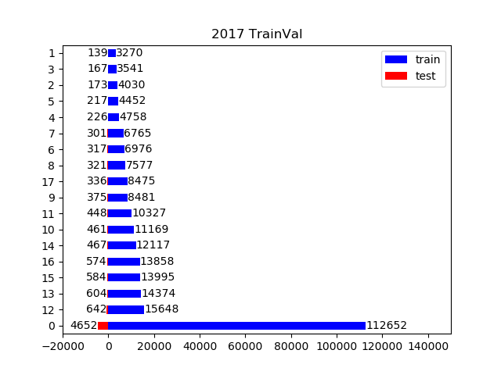
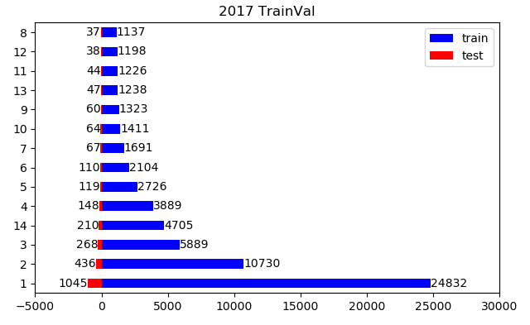
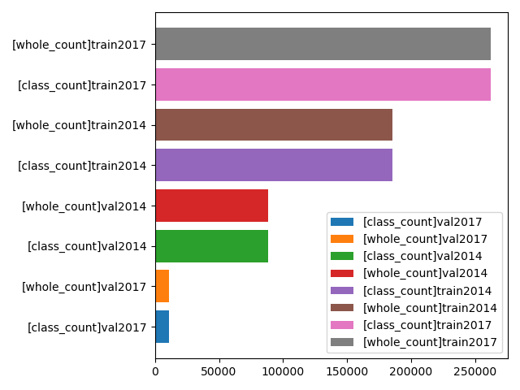
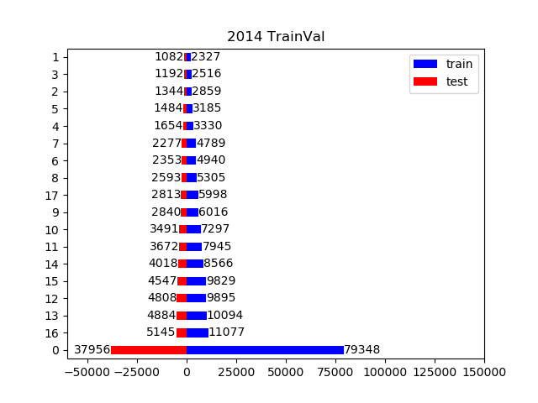
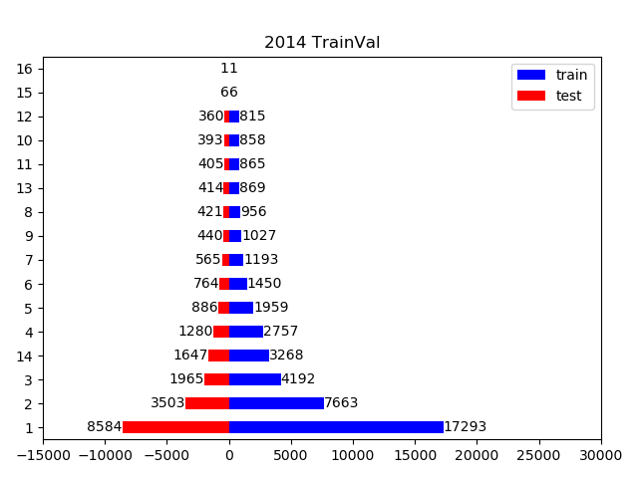
MS COCO Pose-estimation Dataset
객체에 대한 Keypoints의 개수
이미지에 대한 객체의 개수

Slide 8
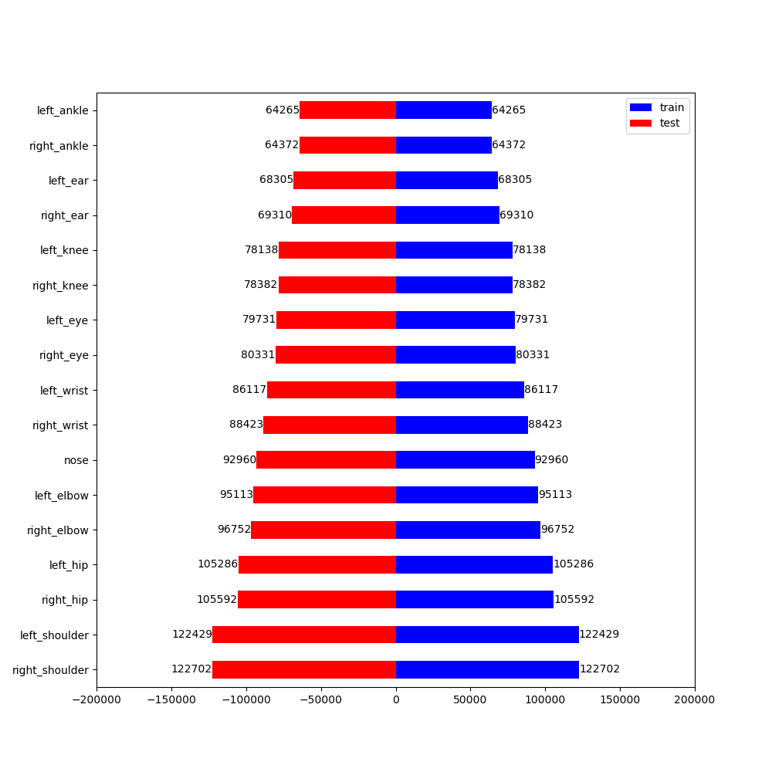
MS COCO Pose-estimation Dataset

Slide 9
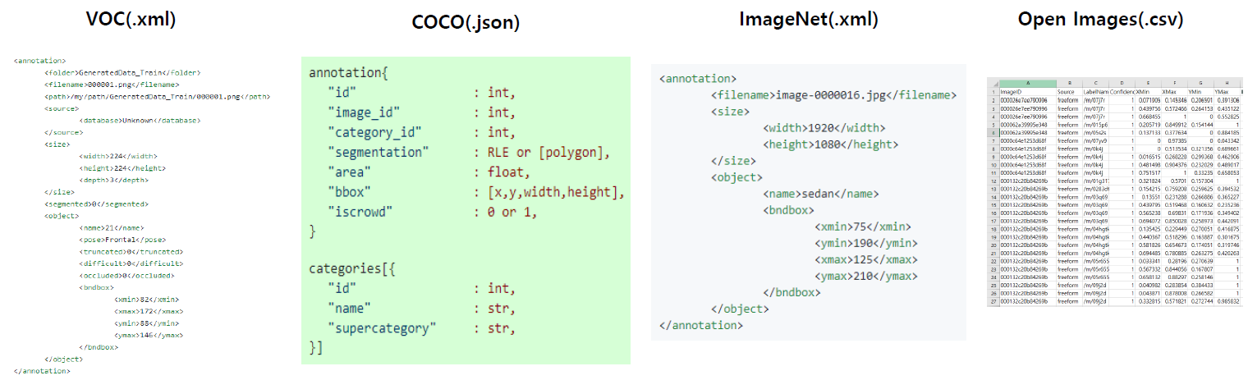
Dataset for Object Detection

Slide 10
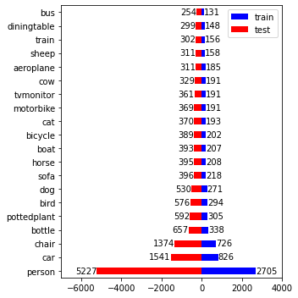
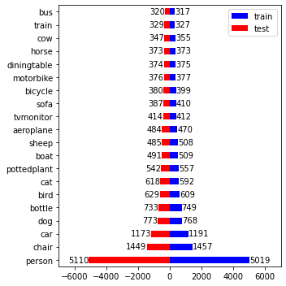
Pascal VOC 2007(L) and 2012(R) Dataset
Pascal VOC 2007
전체 객체의 개수: 15,688개
전체 범주의 개수: 20개
Person: person
Animal: bird, cat, cow, dog, horse, sheep
Vehicle: aeroplane, bicycle, boat, bus, car, motorbike, train
Indoor: bottle, chair, dining table, potted plant, sofa, tv/monitor
가장 많은 객체
-> 7,932개, “person”, 34% 이상 차지
Pascal VOC 2012
전체 객체의 개수: 31,561개
전체 범주의 개수: 20개
Person: person
Animal: bird, cat, cow, dog, horse, sheep
Vehicle: aeroplane, bicycle, boat, bus, car, motorbike, train
Indoor: bottle, chair, dining table, potted plant, sofa, tv/monitor
가장 많은 객체
-> 10,129개, “person”, 32% 이상 차지

Slide 11
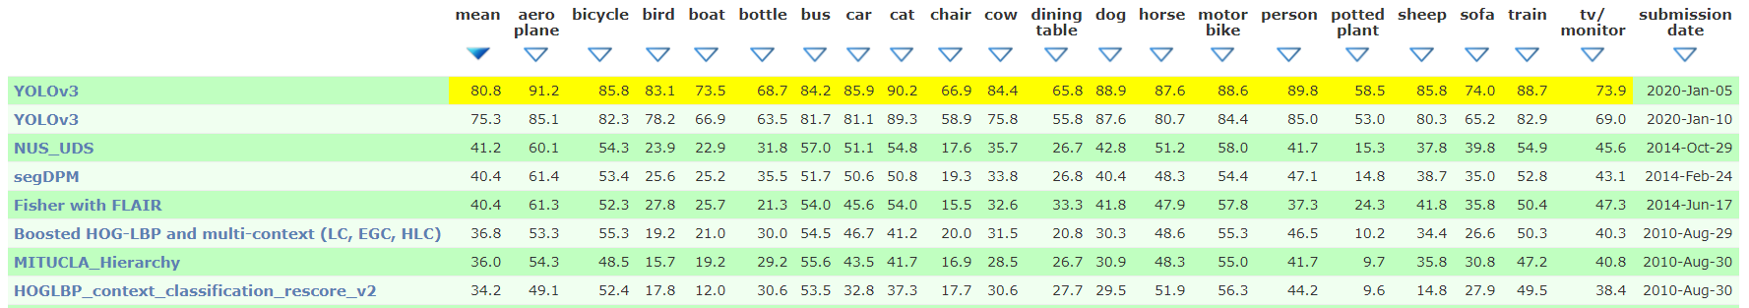
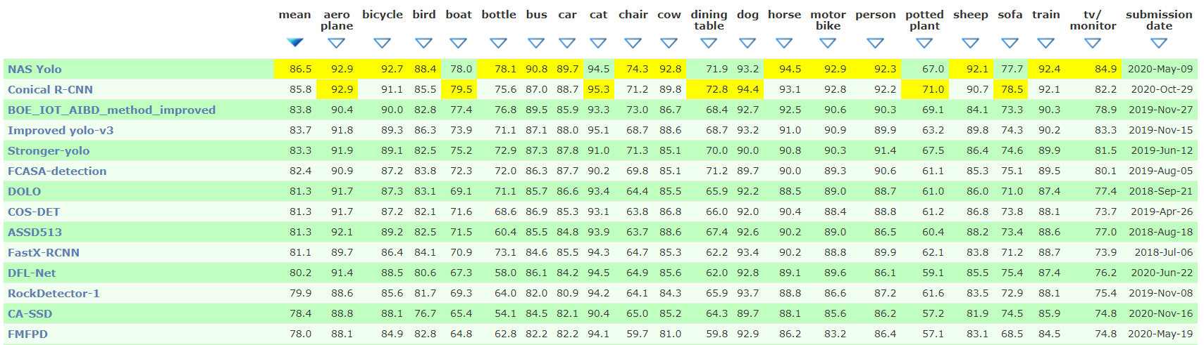
Pascal VOC 2010 and 2012 leaderboard
1. Potted plant
2. Chair
3. Bottle
1. Potted plant
2. Dining table
3. Chair
Pascal VOC 2012기준
1. Potted plant, 상위 8, 557개
2. Chair, 상위 2, 1457개
3. Bottle, 상위 5, 749개
4. Dining table, 상위 16, 375개

Slide 12
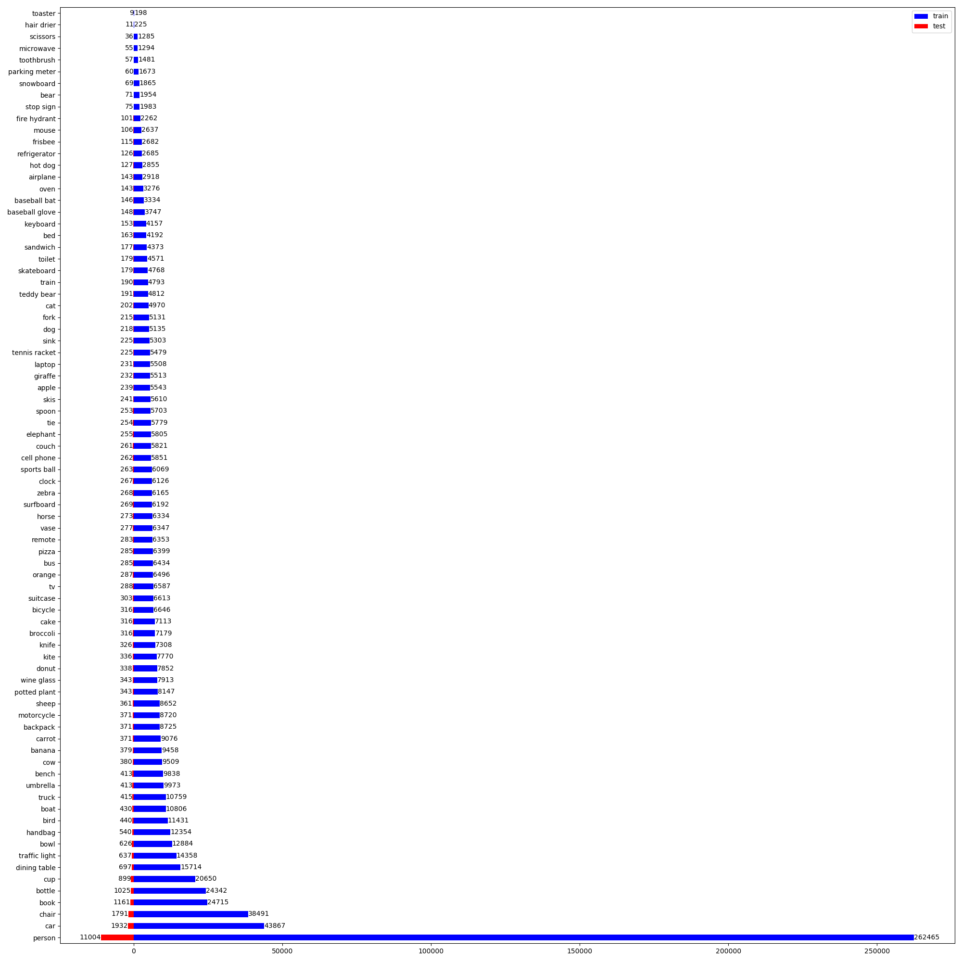
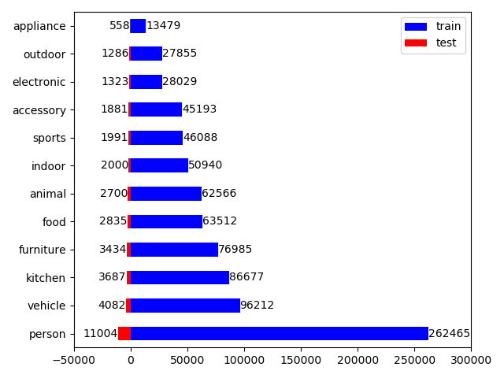
COCO 2017 Dataset (Train set, classes and super classes)
COCO 2017 train 데이터는 COCO 2014 trainval 데이터와 같고,
COCO 2017 val 데이터는 COCO 2014 minival 데이터와 같다.
전체 상위 범주의 개수: 12개
가장 많은 객체
Train:
262465개, ‘person’, ”, 29,9% 이상
Test:
11,004개, ‘person’
객체의 개수: 860,001개
범주의 개수: 80개
가장 많은 객체:
Train:
262,465개, ‘person’, 30.2% 이상
Test:
11,004개, ‘person’

Slide 13
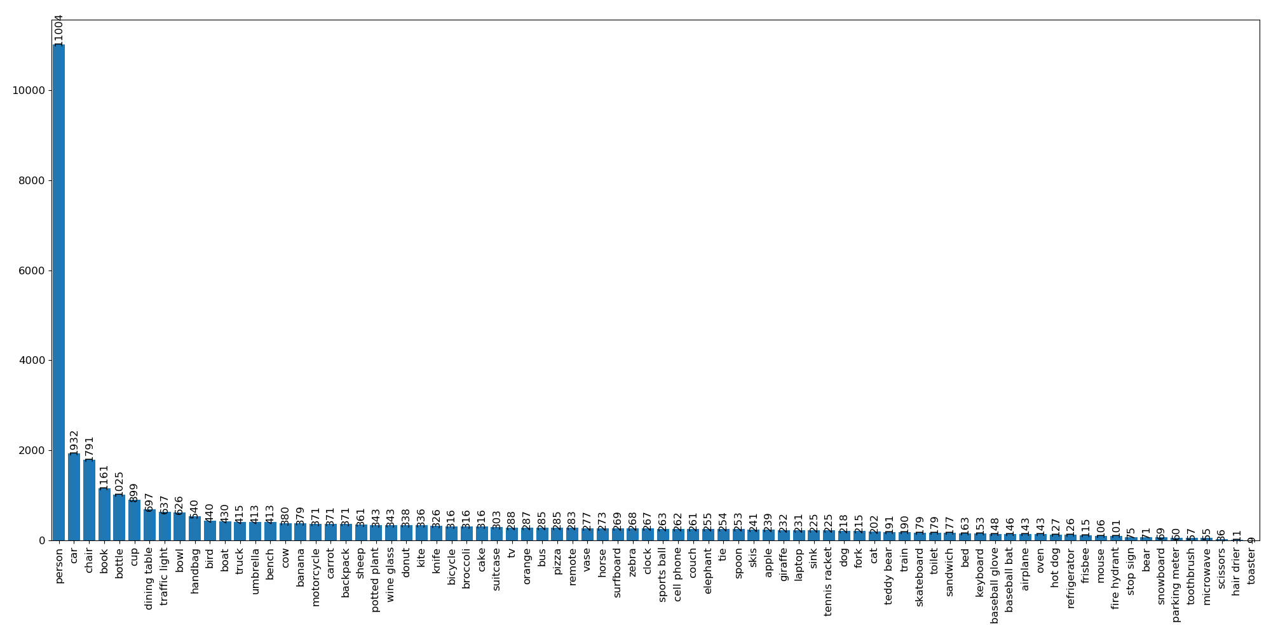
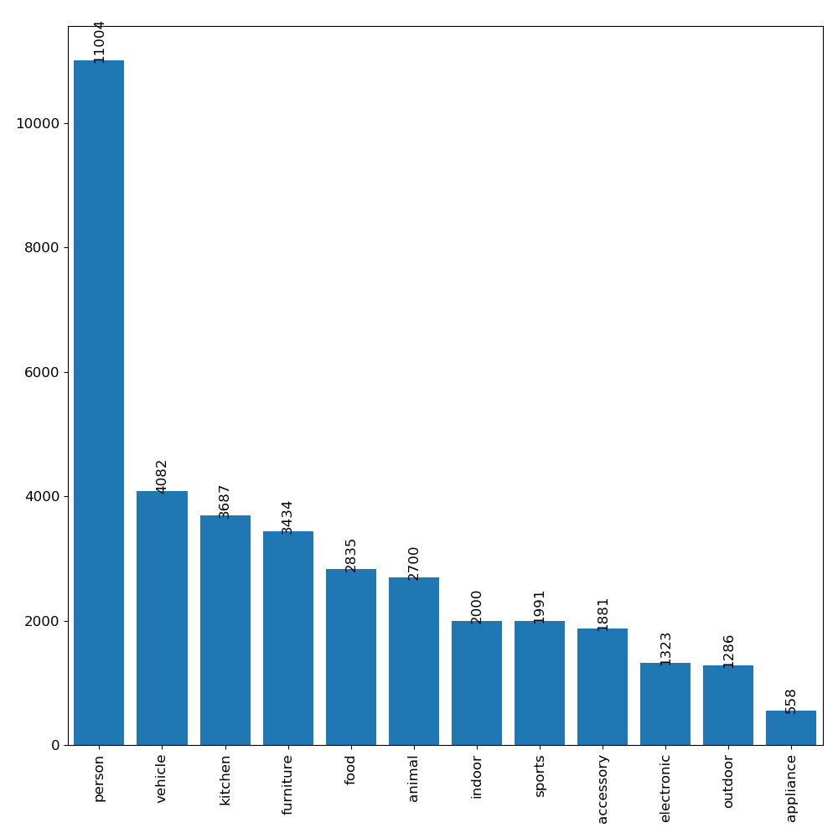
COCO Dataset (Test set, classes and super classes)
COCO 2017 train 데이터는 COCO 2014 trainval 데이터와 같고,
COCO 2017 val 데이터는 COCO 2014 minival 데이터와 같다.
전체 객체의 개수: 36,781개
전체 범주의 개수: 80개
전체 상위 범주의 개수: 12개
가장 많은 객체
-> 11,004개, “person”, 29,9% 이상 차지

Slide 14
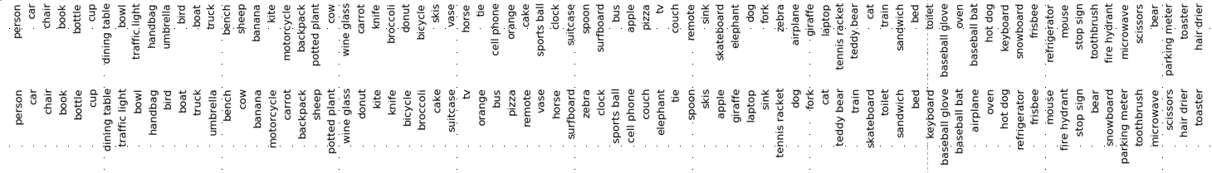
COCO Dataset: Class mapping train data and test data

Slide 15
COCO Dataset: Super class mapping train data and test data

Slide 16
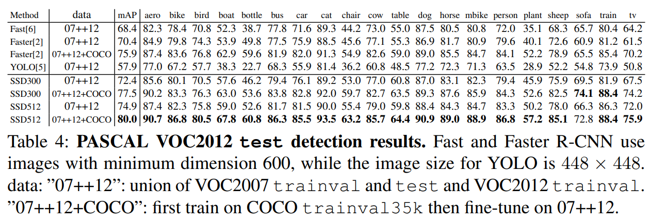
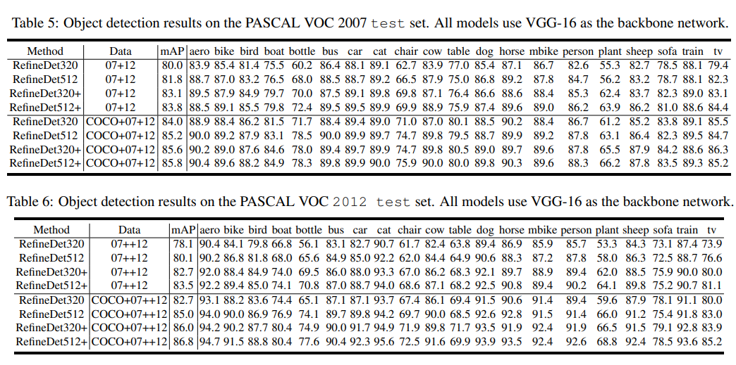
COCO Dataset: Related research result
Single shot multibox detector
Plant (57.2)
bottle (60.8)
Chair (63.2)
table (64.4)
Single-Shot Refinement Neural Network for Object Detection
Plant (68.8)
table (69.9)
Chair (72.5)
Bottle (77.6)
COCO dataset 기준
1. Plant, X
2. bottle, 상위 5, 24,342개
3. Chair, 상위 3, 43,867개
4. table, X

Slide 17
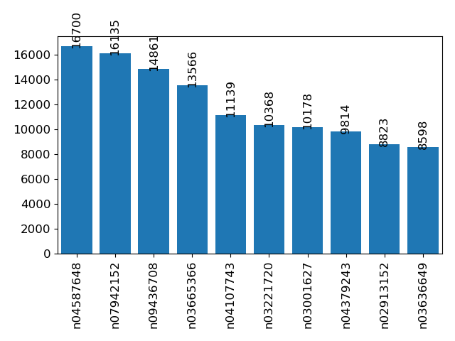
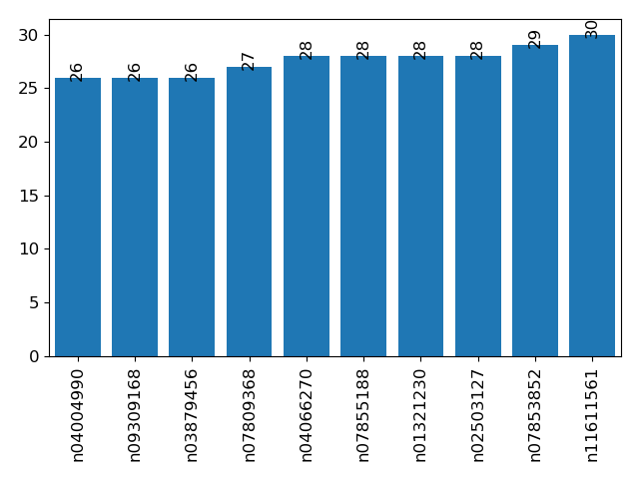
ImageNet Dataset
전체 객체의 개수: 36,7810개
전체 범주의 개수: 3,627개
N04587648 = window
N07942152 = people
N09436708 = sky
N03665366 = light
N04107743 = room light
N03221720 = door
N03001627 = chair
N04379243 = table
N02913152 = building
N03636649 = lamp
N04004990 = printer cable
N09309168 = ice floe
N03879456 = pallet
N07809368 = flavorer
N04066270 = red carpet
N07855188 = sapsago
N01321230 = male
N02503127 = proboscidean(코끼리)
N07853852 = hand cheese
N11611561 = pond pine

Slide 18
ImageNet Dataset (ImageNet Object Localization Challenge)
전체 객체의 개수: 544,546개
전체 범주의 개수: 1,000개

Slide 19
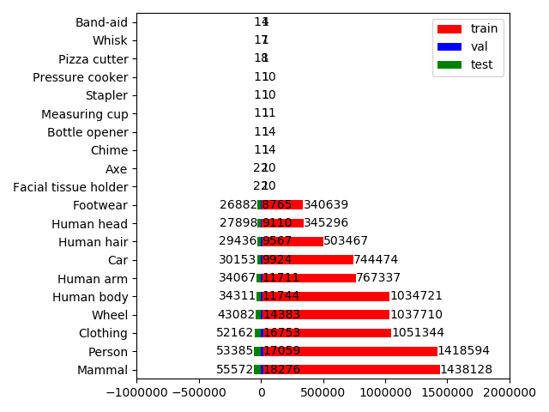
Google Open Image Dataset
전체 객체의 개수: 14,610,229개
전체 범주의 개수: 600개
가장 많은 객체:
Mammal(포유류)->1,438,128개

